Slide 1


Министерство образования и науки российской федерации
Владивостокский государственный университет экономики и сервиса
Институт информатики, инноваций и бизнес систем
Кафедра электроники
«Основы конструирования и технологии производства РЭУ»
Тема «Несущие конструкции РЭУ»
Ведущий преподаватель: Белоус И.А.
Владивосток, 2014

Slide 2
СОДЕРЖАНИЕ
1. Каркасная несущая конструкция
2. Панельная несущая конструкция
3. Коробочная несущая конструкция
4. Несущая конструкция типа «шасси-панель»
5. Бескаркасные несущие конструкции
6. Материалы несущих конструкций
7. Требования к несущим конструкциям и их оценки

Slide 3
Несущая конструкция предназначена для размещения, компоновки и коммутации электро-радиокомпонентов и других составных частей изделия в целях обеспечения его устойчивого функционирования и защиты от воздействия неблагоприятных факторов условий эксплуатации.

Slide 4
НК характеризуются способом образования пространственно-ограниченного рабочего объёма блока или способом взаимного расположения своих деталей. С этой точки зрения можно выделить несколько наиболее употребительных типов НК:
1) каркасный
2) панельный
3) коробчатый
4) типа “шасси-панель”
5) бескаркасный

Slide 5
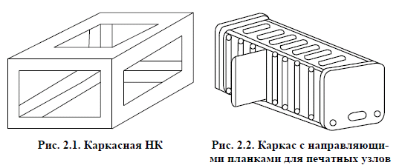
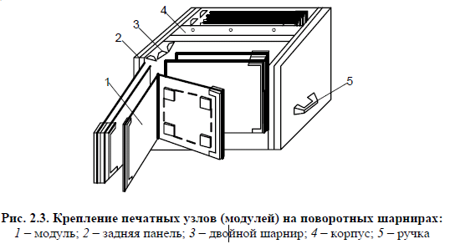
1. Каркасная несущая конструкция

Slide 6
Преимущественная область применения – блоки для шкафов и стоек врубные, вдвижные, иногда откидные. Основа такой конструкции – жёсткий каркас (см. рис. 2.1), крепящийся к лицевой панели. Элементарная защита конструктивов от внешних воздействий образуется рёбрами каркаса.
Каркасы блоков, где преобладающим типом конструктивов являются печатные узлы, ориентируются на применение панелей с направляющими планками для печатных узлов (рис. 2.2) или же на устройство поворотных кронштейнов с рамками для печатных плат (рис. 2.3).

Slide 7
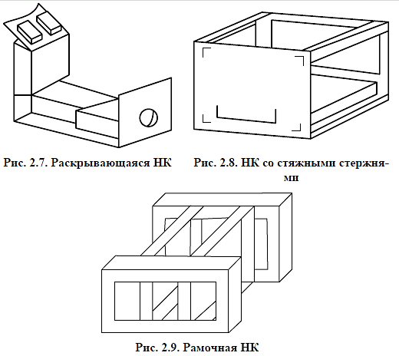
2. Панельная несущая конструкция

Slide 8
Представляет собой чаще всего сборку из литых или штампованных панелей плоскостей, на которые опираются печатные узлы и другие конструктивы блока.
При весьма плотном заполнении объёма блока конструкции выполняются раскрывающимися, например, как показано на рис. 2.7. Менее заполненные блоки допускают открытые нераскрывающиеся НК, жёсткость которых обеспечивается угловыми косынками или стяжными стержнями (рис. 2.8). Не исключается также применение боковых стенок и рамок (рис. 2.9).

Slide 9
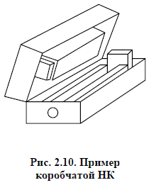

Slide 10
3. Коробочная несущая конструкция
Представляет собой подобие "чемодана" или "кейса-дипломата", внутри которого располагаются конструктивы блока (рис. 2.10). Форма такого "коробка" может быть, конечно, усложнена. Возможно широкое варьирование применяемых материалов (листовые стали и листовые алюминиевые сплавы, литьевые сплавы, пластмассы), а также способов изготовления; штамповка, прессование, слесарное изготовление.
Преимущественная область применения – переносная аппаратура малых и средних габаритов.

Slide 11
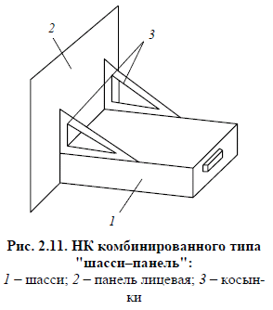
4. Несущая конструкция типа "шасси-панель"

Slide 12
Отличается наличием в составе деталей, так называемого шасси, представляющего собой коробок без дна.
Внутренность такого коробка – "подвала шасси" – используется для объёмного монтажа, деталей крепления, выхода выводов конструктивов и и разъёмов.
Жёсткое сопряжение шасси с лицевой панелью идёт с помощью косынок (рис. 2.11), могут применяться и боковые стенки.

Slide 13
При малом числе выводных разъёмов местом их установки, а также и ловителей является задний торец шасси.
При большом числе выводов можно ввести заднюю стенку. Для крепления системы печатных узлов применяют направляющие стойки. Конструкция удобна как для установки крупных конструктивов неодинаковых габаритов, так и для размещения модулей, вынимающихся вверх или со стороны лицевой панели (рис. 2.12).
Область применения – некрупные врубные конструкции, моноблоки приборной аппаратуры. НК с шасси пригодна как для серийного, так и для индивидуального производства.

Slide 14
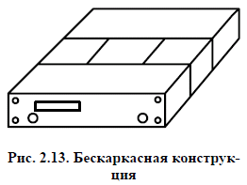
5. Бескаркасные несущая конструкция

Slide 15
Ориентированы на соединение друг с другом конструктивно законченных модулей (т.е. несущая конструкция у них, как таковая, отсутствует).
Модули стягиваются общими винтами или защёлками, закрываются общим кожухом.
Модули должны быть так подогнаны друг к другу, чтобы получилась жёсткая единая конструкция (рис. 2.13).
Область применения – измерительная бытовая аппаратура.
Бескаркасные комбинации печатных узлов могут быть также использованы в рамках какой-либо панельной конструкции.

Slide 16
6. Материалы несущих конструкций
Применяемый материал должен обеспечивать оптимальную трудоемкость при изготовлении БНК и обладать следующими свойствами:
при обработке давлением - пластичностью;
при изготовлении литьем - хорошими литейными качествами;
при обработке резанием - хорошей обрабатываемостью в сочетании с возможностью изменения механических характеристик и свойств материала за счет применения термической и термохимической обработок;
при сборке - достаточно высокой жесткостью, исключающей возможность деформации детали.

Slide 17
При выборе марки материала следует руководствоваться требованиями, установленными в технических требованиях и техническом задании на изделие.
При выборе материалов для изготовления БНК следует учитывать:
назначение и условия эксплуатации конструкции;
методы изготовления;
массу конструкции;
прочностные характеристики конструкции;
коррозионную стойкость конструкции.

Slide 18
7. Требования к несущим конструкциям и их оценки
Проектируя несущие конструкции, не следует забывать об их вспомогательной роли в составе блока электронной аппаратуры.
Мы требуем от НК жёсткого и надёжного (прочного) закрепления конструктивов по заданной компоновочной схеме, требуем защиты конструктивов от внешних механических воздействий, т.е. жёсткости и прочности конструкции в целом.
При этом сама НК должна по возможности занимать как можно меньший объём в составе электронного блока и заодно иметь, возможно меньшую массу.

Slide 19
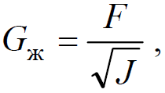
Жёсткость
Первым из критериев, выбираемых для оценки НК, является жёсткость. Как известно, степень жёсткости оценивается деформацией конструкции при воздействии на неё внешних сил. Но для сравнения профилей различных НК рекомендуется так называемая характеристика жёсткости G_{ж} , пригодная как для сравнения профилей по жёсткости, так и для сравнения рациональности профилей по массе:
где F – площадь сечения профиля; J – момент инерции сечения.

Slide 20
Масса
Следующей оценочной характеристикой НК является масса. При определении массы деталей следует учитывать влияние покрытия.
Например, если к углеродистым сталям кадмиевое покрытие добавляет 6,6 % массы основного материала, то к магниевым сплавам серебряное покрытие добавляет уже 49 %.
Для облегчения деталей следует широко применять облегчающие отверстия.

Slide 21
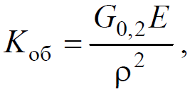
Обобщённый коэффициент материала
В качестве третьей оценочной характеристики НК следует использовать обобщённый коэффициент материала. Он представляет собой произведение удельных прочности и жёсткости:
где G_{0,2} – условный предел текучести, вызывающий остаточную деформацию 0,2 %; Е – модуль упругости; ρ –плотность материала.

Slide 22
Использование объёма блока, обеспечиваемое НК, т.е. соотношение между общим объёмом блока и полезным, а также соответствующее сравнение по массе принято оценивать коэффициентами.

Slide 23



В том числе применяются:
а) коэффициент заполнения объёма блока:
б) коэффициент использования объёма:
в) коэффициент использования массы:

Slide 24
Проверка НК осуществляется расчётами.
Целью расчётов является определение фактических деформаций в элементах конструкции при действии на блок вибрации, ударов и линейных ускорений в соответствии с заданными для блока условиями по нормативным документам.
В перечень основных расчётов включаются:
− расчёт на вибропрочность;
− расчёт ударного воздействия при падении блока, как правило, такой расчёт делается только для моноблоков групп 6-7, по ГОСТ 16019–01.

Slide 25
- расчёт жёсткости наиболее критичного элемента несущей конструкции блока (например, панель, шасси) и величины его прогиба при нагружении комплексом конструктивов в режиме статической или динамической нагрузки; для блока в целом эта характеристика проверяется только в каких-либо сомнительных случаях, например, когда один из габаритных размеров блока много больше других; превышения какого-либо из габаритных размеров над другими более чем вдвое рекомендуется не допускать.

Slide 26
Несущие конструкции должны:
Соответствовать нормам эргономики и технической эстетики
Быть технологичными
Быть охраноспособными
Обладать минимальной массой и габаритными размерами
Отвечать требованиям стандартизации

Slide 27
Развитие несущих конструкций РЭС обуславливалось:
Эволюцией ЭРК
Расширением области применения и условий эксплуатации РЭС
Возрастающей потребностью в серийном и массовом производстве РЭС
Ростом требований к надежности и средств РЭС
Появлением и развитием методов и средств автоматизированного проектирования конструкций и технологий производства РЭС
Развитием способов внутри- и межмодульной коммутации

Slide 28
Современные РЭС являются функциональными и конструктивными системами, так как несут в себе признаки системы:
Состоят из множества конструктивных элементов нижних уровней, объединённых в конструкции высшего уровня посредством множества связей в соответствии с принятыми принципами построения
Состоят из иерархически подчинённых конструктивных уровней в соответствии с принятым принципом разукрупнения

Slide 29
3. Имеют между конструктивными уровнями определённые связи и отношения
4. Обладают определённостью поведения, т.е. противостоят воздействию внешних дестабилизирующих факторов условий эксплуатации
5. Являются частью другой системы
6. Находятся в постоянном развитии

